Slide 1
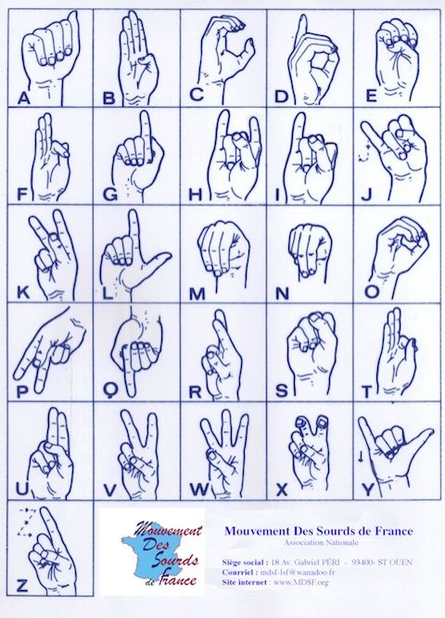
RECONNAISSANCE DE LA LANGUE DES SIGNES FRANÇAISE
Nesrine BEY & Clément GRESH
Projet Long : Python & OpenCV
M1 IMPAIRS
2021-2022
Notes:
Flux vidéo

Slide 2
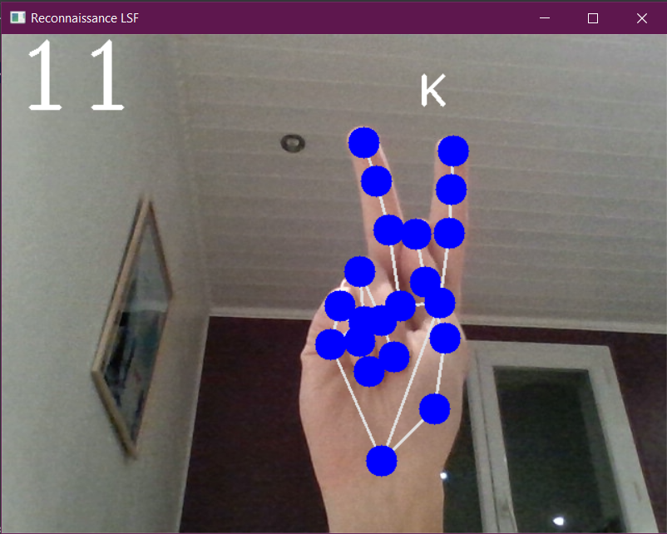
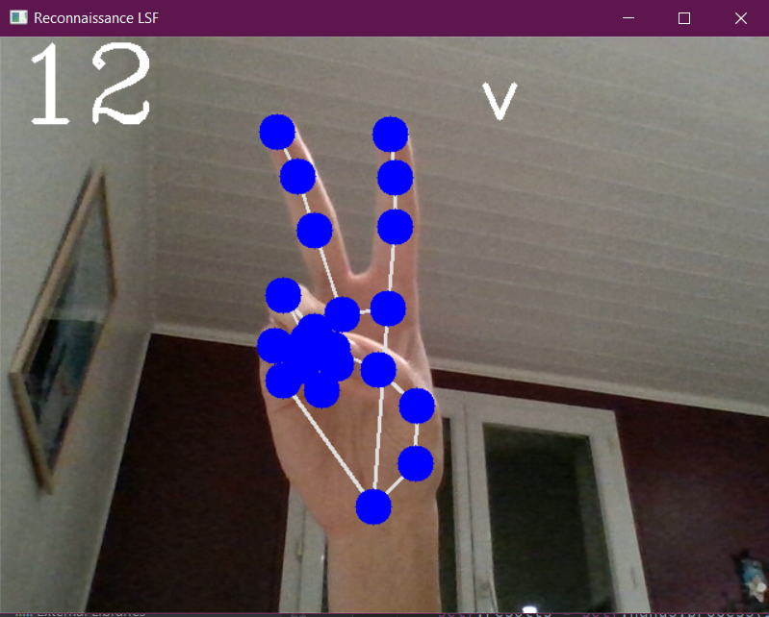
PROBLEMATIQUES
Identifier une main sur un flux vidéo
Reconnaitre un signe de la LSF
Signes implémentés :
A, B, C, E, F, G, I, K, L, O, R, U, V, W, Y
Signe non reconnu : C
Notes:
2 problématiques :
Isoler la main (landmarks)
Reconnaitre et différencier les signes
15 lettres

Slide 3
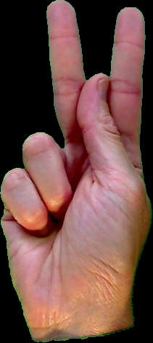
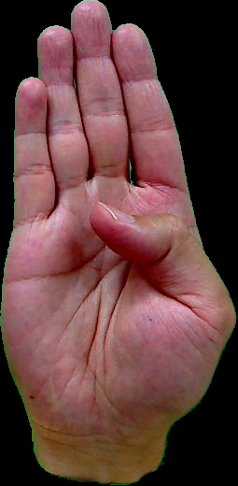
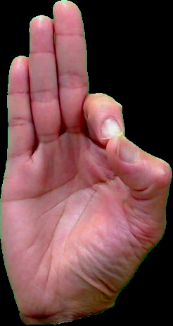
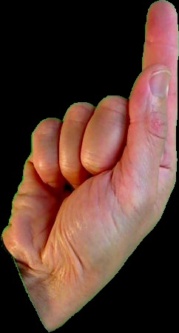
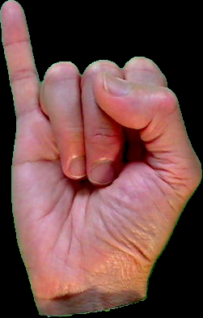
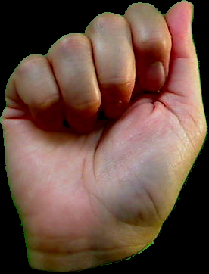
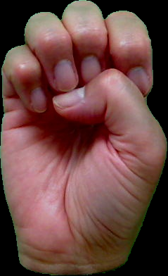
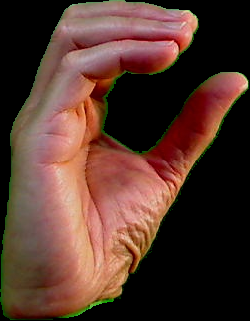
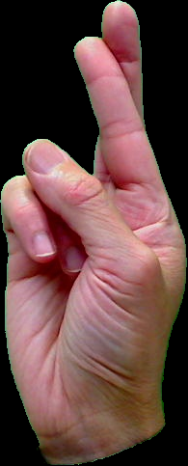
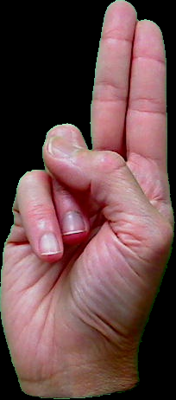
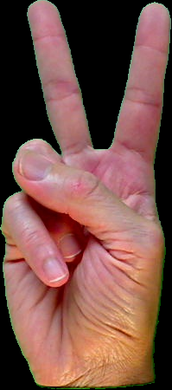
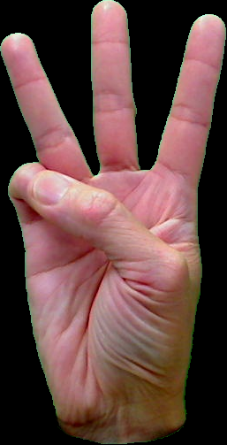
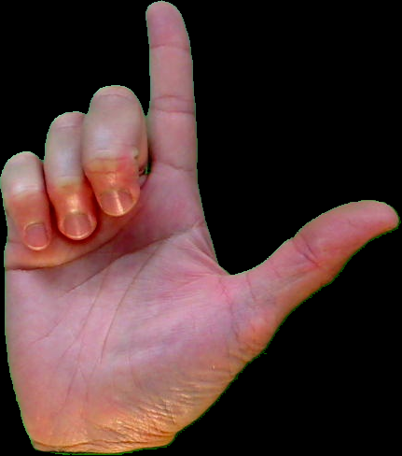
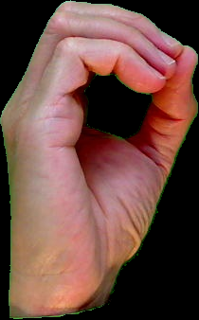
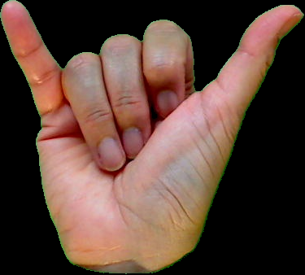
A
B
C
E
F
G
I
K
L
O
R
U
V
W
Y
Notes:
Signes non implémentés :
- P, Z, J (mouvement)
- M, N, S (trop similaires)
- D, H (pas d’images)

Slide 4
ARCHITECTURE
Couleurs
de peau
myHandTracker
kmeans_color
main
KmeansData
kmeans_alphabet
fichier .py
Alphabet LSF
HandTracker
Banque d’images
utilise
utilise
génère
Notes:
3 modules principaux
2 branches :
Détection de main
Reconnaissance de signes

Slide 5
ARCHITECTURE
colors.pickle
Détection de la main
Couleurs
de peau
myHandTracker
kmeans_color
main
KmeansData
kmeans_alphabet
fichier .py
Alphabet LSF
HandTracker
Banque d’images
utilise
utilise
génère
Notes:
Couleur :
Apprentissage machine : K-means
ARI : adjusted rand index
--> chevauchement clusters
- RGB, HSV
- mask
Forme :
blurr, dilate
Canny (edges)

Slide 6
ARCHITECTURE
Couleurs
de peau
myHandTracker
kmeans_color
main
KmeansData
kmeans_alphabet
fichier .py
Alphabet LSF
HandTracker
Banque d’images
Regroupement des signes
utilise
utilise
signs.pickle
génère
Notes:
Etape 1 : coder HandTracker OpenCV & Mediapipe
Détecte la main
Etape 2 : sélection des images
Appliquer HandTracker
Supprimer les mains mal détectées
Etape 3 :
Calcul critères sur images
40 critères
Image = 1 point
En 40 dimensions
Etape 4 :
Apprentissage machine : K-means
--> génère données
(1 centre de cluster / signe,
statistiques…)

Slide 7
ARCHITECTURE
Couleurs
de peau
myHandTracker
kmeans_color
Reconnaissance de signes
main
KmeansData
kmeans_alphabet
fichier .py
Alphabet LSF
HandTracker
Banque d’images
utilise
utilise
génère
Notes:
1. HandTracker :
détection main
Sur flux vidéo
2. Pour determiner si l’image a la camera est un signe on utilise les donnees generees precedemment pour caclculer la distance entre le centre des clusters et le point correspondant a l’image
Si assez proche
--> signe LSF

Slide 8
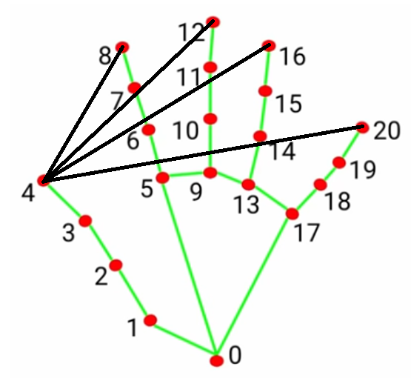
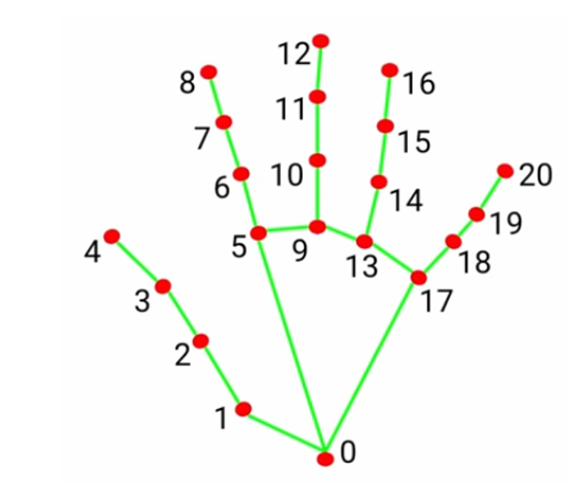
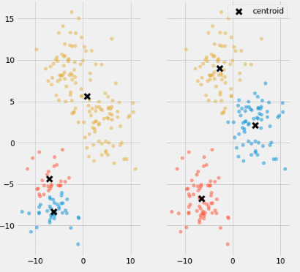
Détection de Signes : K-means
Δx
dist.
Δy
Redimensionnement
Calcul Critères
Algo. K-means
Statistiques
Sauvegarde
~1 000 images
1 image
= (1 point --> n dimensions)
15 lettres = 15 clusters
Détection Main
Calcul Distance
Notes:
Algo sachant qu’on sait détecter main
Redimensionnement (StandardScaler)
--> taille de la main
Dist --> rotation
Δxy --> orientation + positions relatives
Statistiques
Sauvegarde

Slide 9
Détection de Signes : K-means
Redimensionnement
Calcul Critères
Algo. K-means
Statistiques
Sauvegarde
Détection Main
Calcul Distance
Flux vidéo : 1 image = (1 point --> n dimensions)
Distance point - cluster
Notes:
Flux vidéo
Détection de main
Redimenssionnement
Calcul des critères
Distance aux clusters

Slide 10
CONCLUSION
Compétences
Python & OpenCV
Algo. K-means
Travail en groupe : branches Git
v2.0
Couleurs & ARI
Mouvement
Notes:
Python :
objets, liste & np.array & tuple
sauvegarde de données
affichage points
OpenCV : traitement d’images
Accéder / générer flux vidéo
Manipulation d’images
ARI : adjusted rand index
--> chevauchement clusters
A refaire différemment :
- Détection signes d’abord

Slide 11
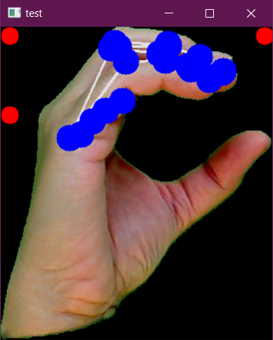
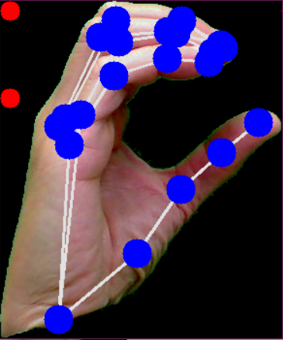
Algorithme des k-means
Sélection Images
Détection Main
Redimensionnement
Calcul Critères
Algo. K-means
Statistiques
Sauvegarde

Slide 12
Algorithme des k-means
Modèle :
Sélection d’images : 15 lettres
Application :
Flux vidéo
Détection de main
Redimensionnement
Critères : 1 image = (1 point --> n dimensions)
Algo. k-means : 15 clusters
Statistiques
Sauvegarde
Distance aux clusters
Δx
dist.
Δy

Slide 13
Architecture
Détection de la main
Couleurs
de peau
myHandTracker
kmeans_color
main
HandTracker
kmeans_alphabet
main
Alphabet LSF
fichier .py
KmeansData
Banque d’images
Regroupement des signes
Reconnaissance de signes
utilise
utilise
signs.pickle
génère

Slide 14
ARCHITECTURE
colors.pickle
Détection de la main
Couleurs
de peau
myHandTracker
kmeans_color
Reconnaissance de signes
main
KmeansData
kmeans_alphabet
fichier .py
Alphabet LSF
HandTracker
Banque d’images
Regroupement des signes
utilise
utilise
signs.pickle
génère

